Slide 1
К.Г. Паустовский
Природа

Slide 2
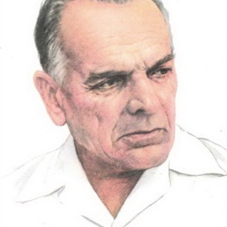
К.Г. Паустовский
Паустовский Константин Георгиевич (1892-1968), русский писатель. Родился 19 (31) мая 1892 в Москве в семье железнодорожного статистика. Отец, по словам Паустовского, "был неисправимым мечтателем и протестантом", из-за чего постоянно менял места работы. После нескольких переездов семья поселилась в Киеве. Паустовский учился в 1-й Киевской классической гимназии. Когда он был в шестом классе, отец оставил семью, и Паустовский был вынужден самостоятельно зарабатывать на жизнь и учебу репетиторством. Природа всегда была в центре внимания К. Паустовского.
Какое бы произведение писателя мы ни раскрыли, везде
персонажей сопровождают ее образы.

Slide 3
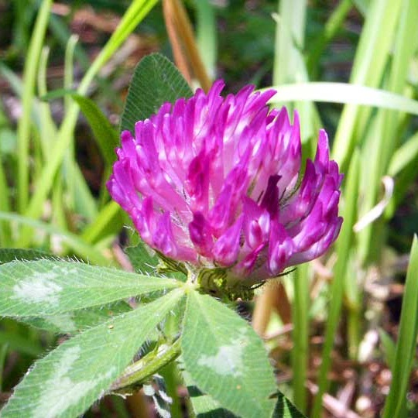
Бакенщик
… в каждой такой траве и в каждом таком цветке большая прелесть заключается. Вот, к примеру, клевер. Кашкой вы его называете. Ты его нарви, понюхай - он пчелой пахнет. От этого запаха злой человек и тот улыбнется..

Slide 4
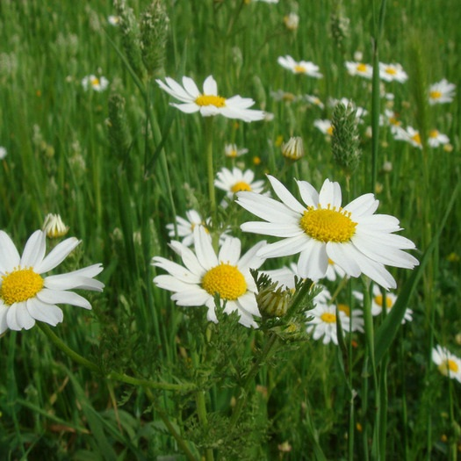
Или, скажем, ромашка. Ведь ее грех сапогом раздавить

Slide 5
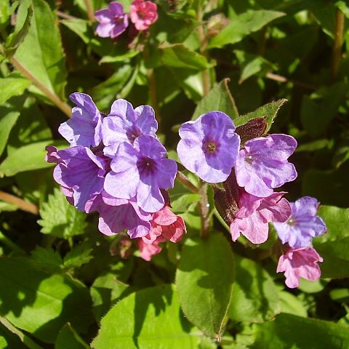
А медуница?

Slide 6
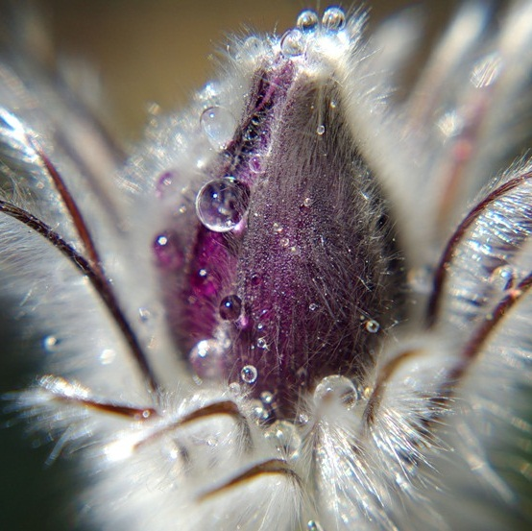
Или сон-трава. Спит она по ночам, голову клонит, тяжелеет от росы.

Slide 7
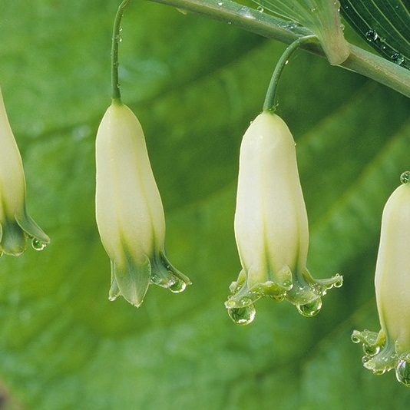
Или купена. Да вы ее, видать, и не знаете. Лист широкий, твердый, а под ним цветы, как белые колокола. Вот-вот заденешь - и зазвонят. То-то! Это растение приточное. Оно болезнь исцеляет.

Slide 8
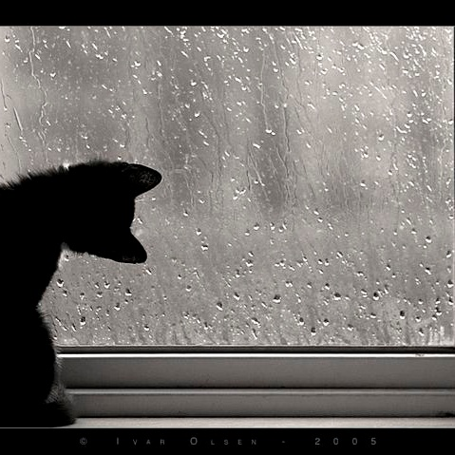
Разберемся в нескольких видах дождя, чтобы понять, как оживает слово, когда с ним связаны непосредственные впечатления, и как это помогает писателю безошибочно им пользоваться.

Slide 9
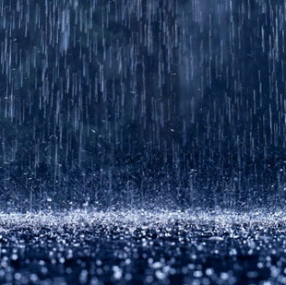
Чем, например, отличается спорый дождь от грибного?
Слово "спорый" означает - быстрый, скорый. Спорый дождь льется отвесно, сильно. Он всегда приближается с набегающим шумом.

Slide 10
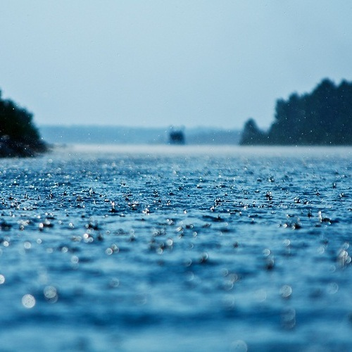
Особенно хорош спорый дождь на реке. Каждая его капля выбивает в воде круглое углубление, маленькую водяную чашу, подскакивает, снова падает и несколько мгновений, прежде чем исчезнуть, еще видна на дне этой водяной чаши. Капля блестит и похожа на жемчуг.

Slide 11
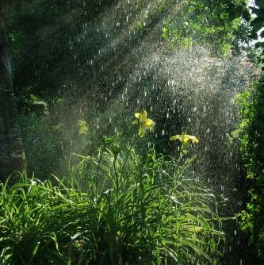
А мелкий грибной дождь сонно сыплется из низких туч. Лужи от этого дождя всегда теплые. Он не звенит, а шепчет что-то свое, усыпительное, и чуть заметно возится в кустах, будто трогает мягкой лапкой то один лист, то другой.

Slide 12
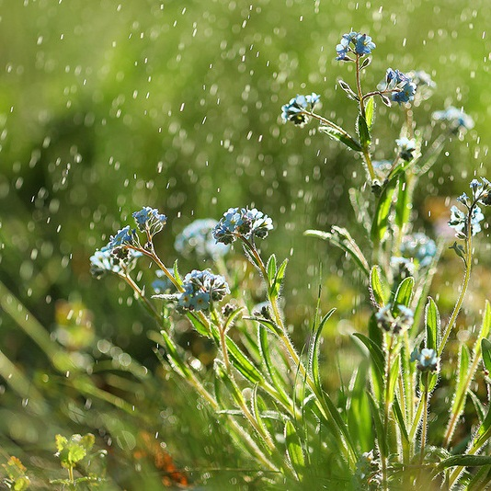
О слепом дожде, идущем при солнце, в народе говорят: "Царевна плачет". Сверкающие на солнце капли этого дождя похожи на крупные слезы. А кому же и плакать такими сияющими слезами горя или радости, как не сказочной красавице царевне!

Slide 13
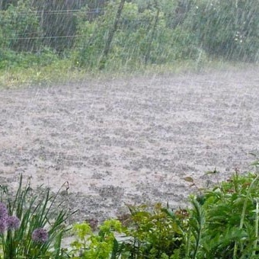
Можно подолгу следить за игрой света во время дождя, за разнообразием звуков - от мерного стука по тесовой крыше и жидкого звона в водосточной трубе до сплошного, напряженного гула, когда дождь льет, как говорится, стеной.

Slide 14
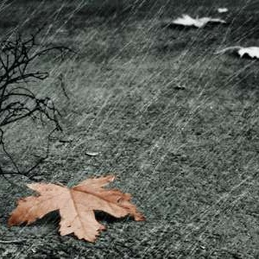
Все это - только ничтожная часть того, что можно сказать о дожде. Но и этого довольно, чтобы возмутиться словами одного писателя, сказавшего мне с кислой гримасой:
- Я предпочитаю живые улицы и дома вашей утомительной и мертвой природе. Кроме неприятностей и неудобств, дождь, конечно, ничего не приносит. Вы просто фантазер!

Slide 15
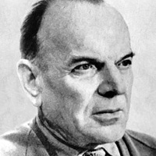
"Я не променяю Среднюю Россию на самые прославленные и потрясающие красоты земного шара.. Всю нарядность Неаполитанского залива с его пиршеством красок я отдам за мокрый от дождя ивовый куст на песчаном берегу Оки или за извилистую речонку Таруску - на ее скромных берегах я теперь часто и подолгу живу"

